Slide 1


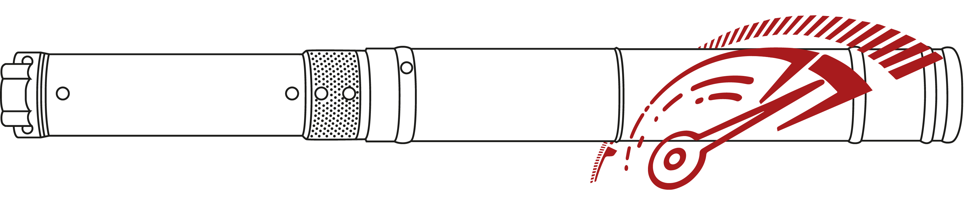
Скоростные скважинные насосы ROMMER PROFI RHS
Профессиональное решение для стабильного водоснабжения

Slide 2
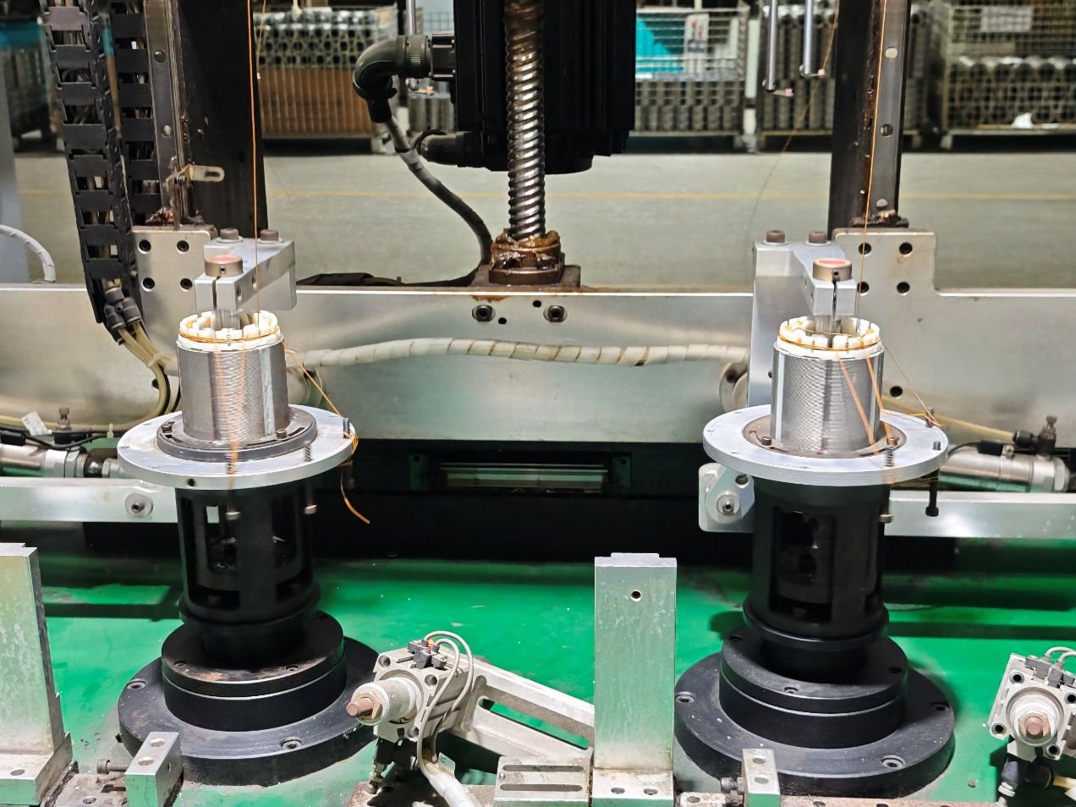

Философия качества
Насосы ROMMER PROFI RHS - это результат инженерной дисциплины и системного контроля. Мы создавали самый надежный насос в своем классе, сочетая:
Проверенные инженерные решения
Высокую автоматизацию производства
Многоуровневый контроль качества

Slide 3

Область применения
Высокоскоростной погружной насос для чистой воды из скважин
Идеальное решение для:
Частных домов, дач и коттеджей
Коммерческих объектов
Систем автоматического водоснабжения
Полива и орошения

Slide 4
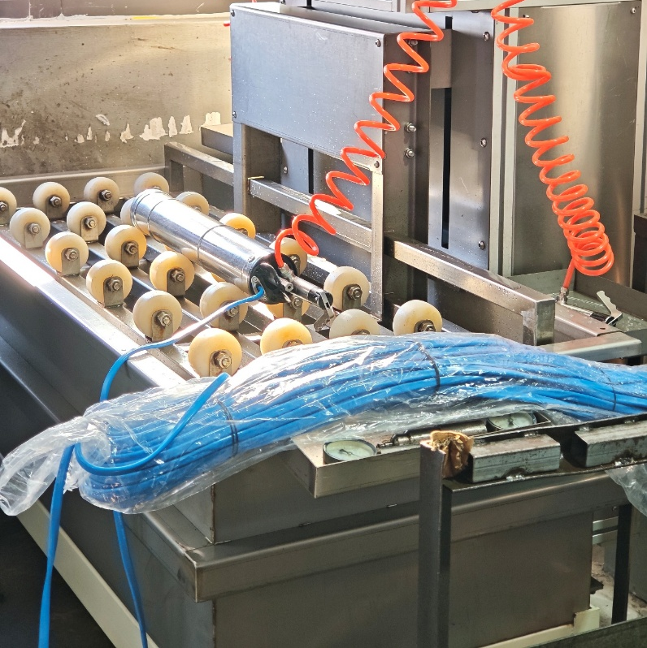
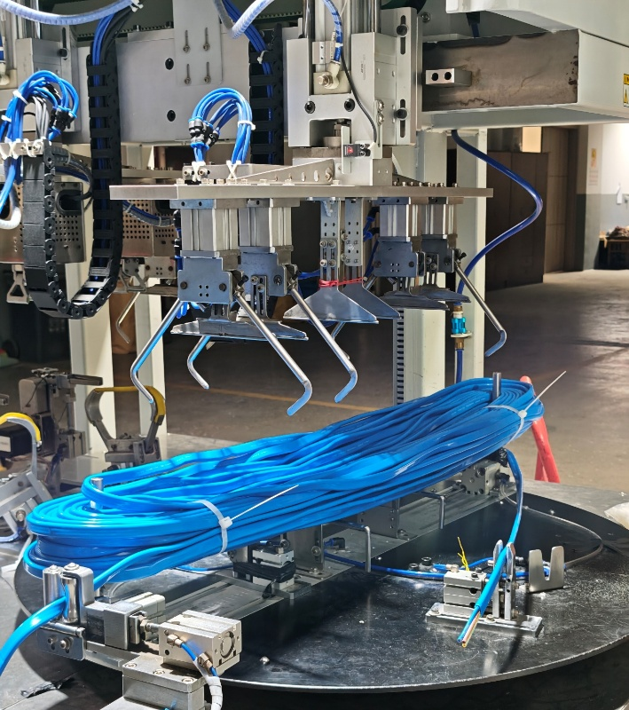
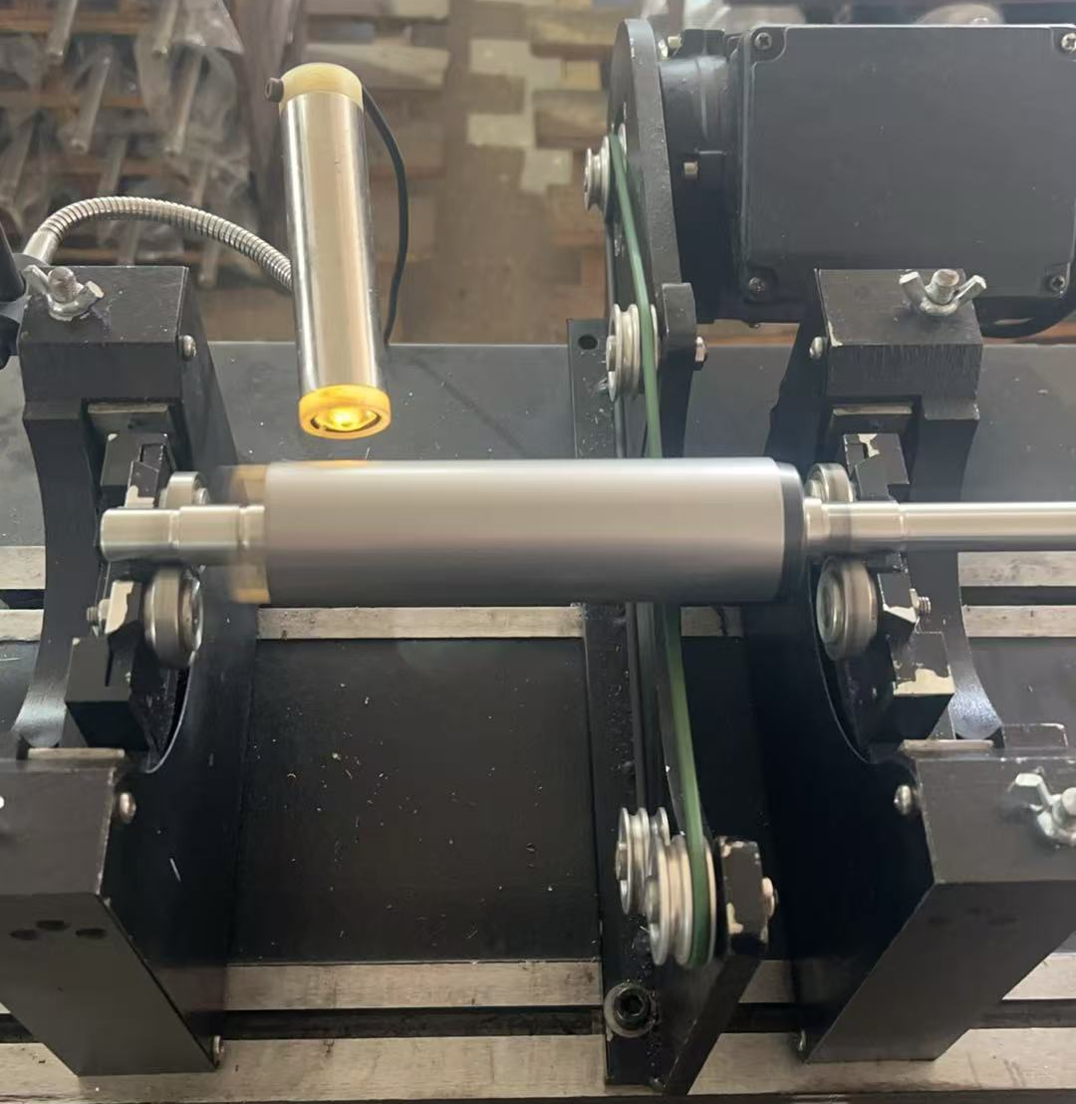
Технология и материалы
Двигатель: Маслонаполненный, на постоянных магнитах.
  ➜ Эффективное охлаждение и снижение износа.
  ➜ Высокая энергоэффективность и надежность.
Материалы: Корпус и фланцы из нержавеющей стали.
  ➜ Пригоден для систем питьевого водоснабжения.
Комплектация: Кабель в соответствии с характеристиками модели.

Slide 5
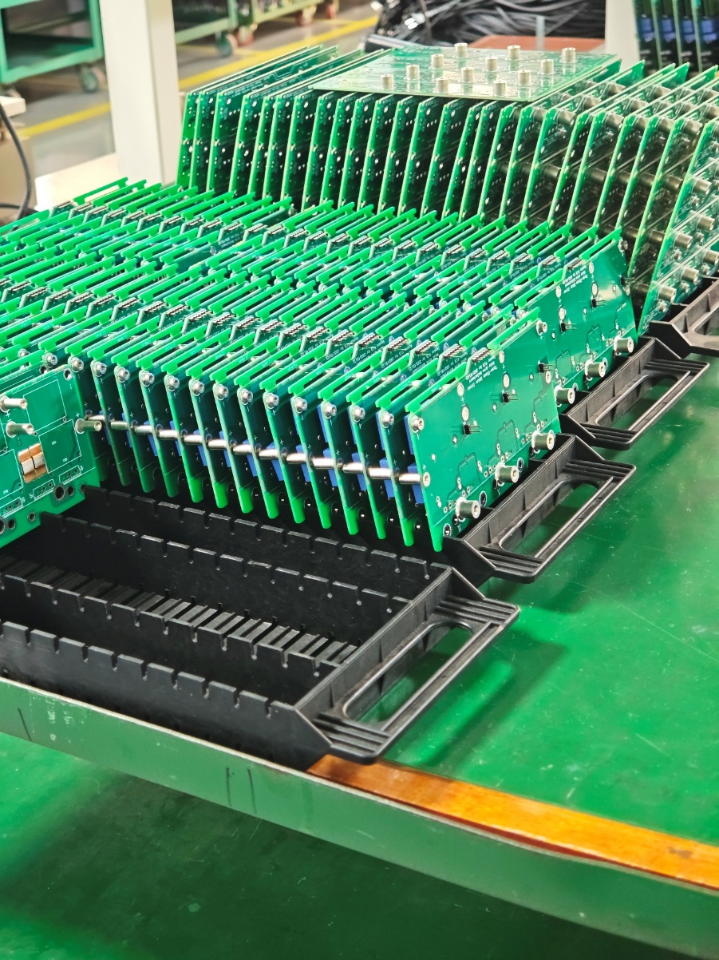
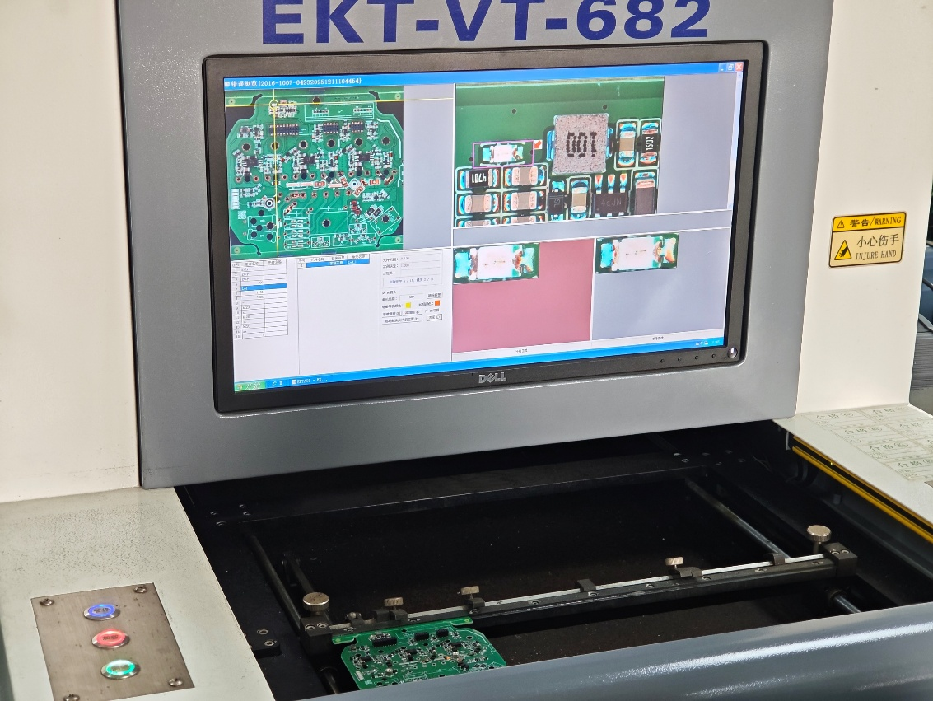
Высокая автоматизация производства
Для нас автоматизация — это не скорость, а гарантия стабильно высокого качества.
Стабильность параметров каждой детали.
Минимальное влияние человеческого фактора в ключевых узлах.

Slide 6
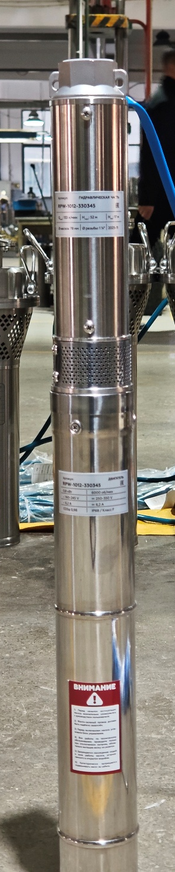
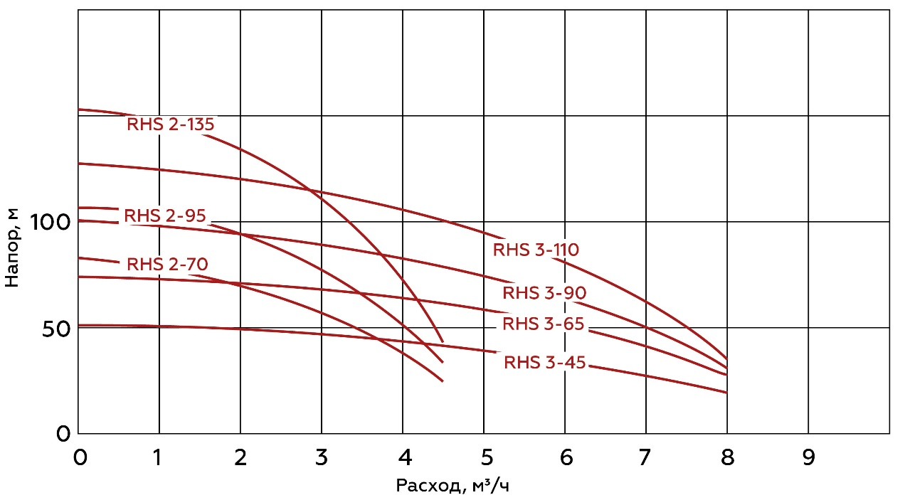
Ключевая особенность серии
До 6000 об/мин — высокая скорость вращения вала двигателя.
Что это дает клиенту?
Высокий напор при компактных размерах.
Стабильное давление в системе (без просадок при открытии нескольких кранов).
Эффективная подача воды с большой глубины.

Slide 7

Больше мощности в меньшем объеме
до 40% меньше и легче других насосов
Характеристика | ROMMER PROFI RHS | Преимущество RHS
Максимальный расход | 8 м³/ч | ➜ В 2 раза больше
Максимальный напор | 150 м | Оптимизирован для расхода
Длина насоса | 107 см | ➜ На 40% короче
Вес | 11 кг | ➜ На 40% легче
Насос RHS занимает меньше места в скважине, проще в монтаже и транспортировке, но при этом обеспечивает более высокий номинальный напор и вдвое больший максимальный расход для пиковых нагрузок.

Slide 8
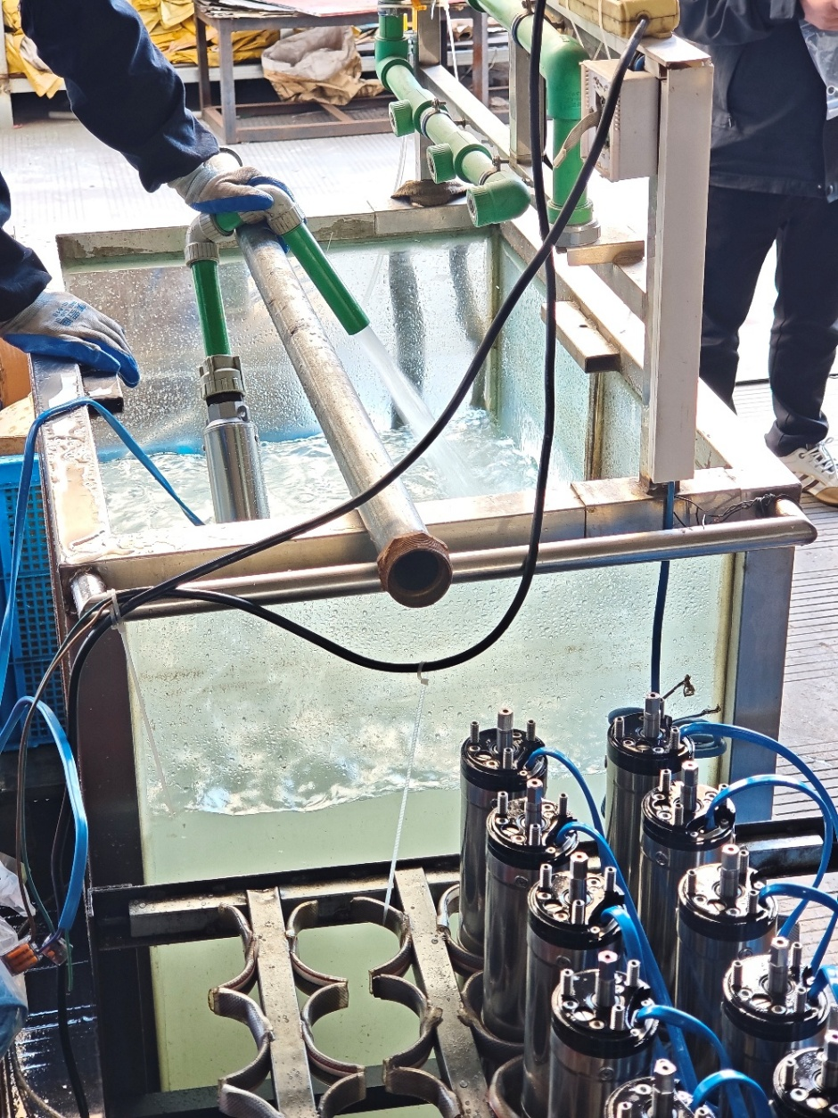
Двойной контроль качества
Производство контролируется не только фабрикой.
Наши представители лично участвуют в процессе, чтобы клиенты могли спать спокойно:
Проверка производственных процессов.
Контроль соблюдения тех.требований.
Выборочные инспекции на всех этапах.
Проверка готовой продукции перед отправкой.

Slide 9
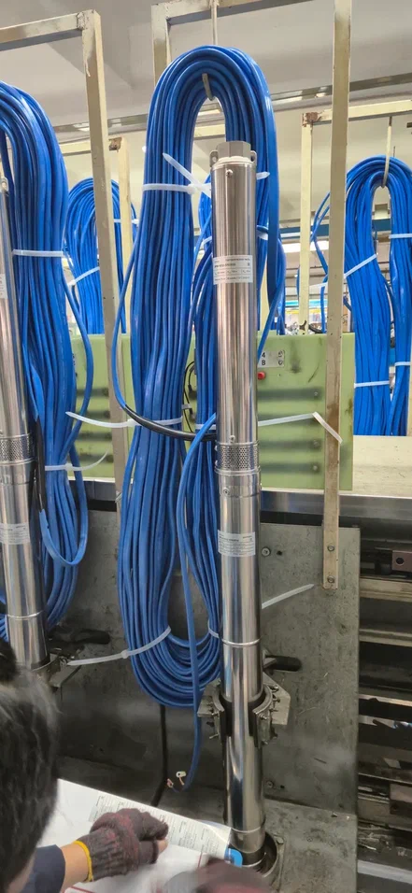
КОМПЛЕКТАЦИЯ: все включено
Насос уже оснащен всем необходимым:
Обратный клапан
Система плавного пуска
Электронный блок управления
Фильтрующая решетка
Проушины под страховочный трос

Slide 10
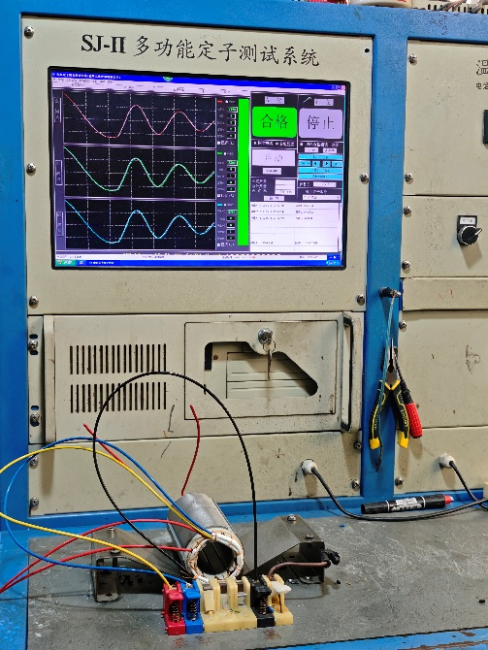
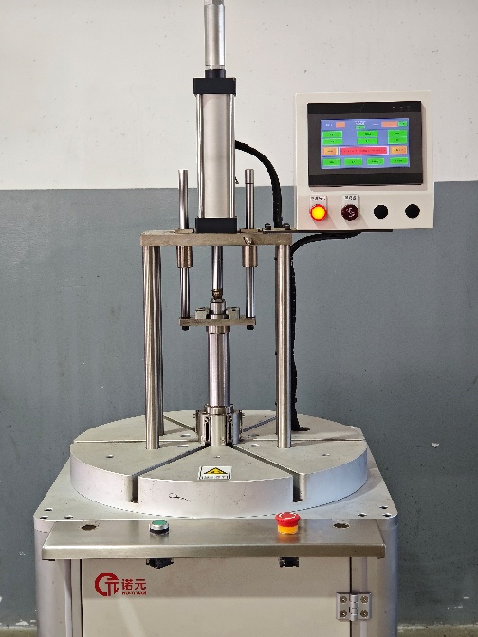
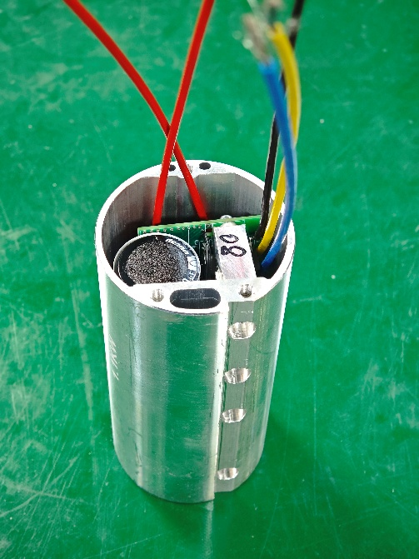
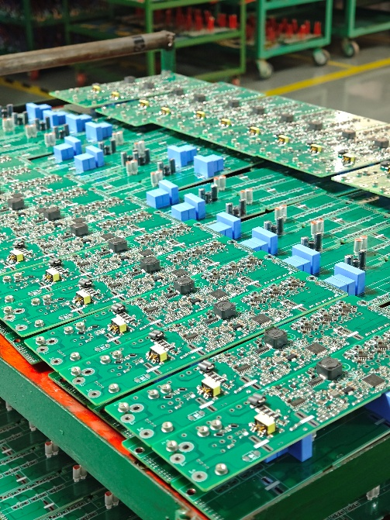
Интеллектуальная защита
Автоматика защищает насос от любых нештатных ситуаций:
Сухой ход, Перегрев, Перегрузка по току, КЗ, Скачки напряжения, Блокировка ротора.
Для клиента это значит: Минимальный риск поломок и экономия на сервисе.

Slide 11
ROMMER Profi RHS – это насос,
в котором продумана не только конструкция, но и путь его создания

